Slide 1
Document réalisé par Laëtitia Kadur
d’après le travail de Kévin Rapeau
PS/MS – Nanteuil en Vallée
Année scolaire 2015 - 2016
UN EXEMPLE DE MISE EN PLACE DU CARNET DE SUIVI DES APPRENTISSAGES

Slide 2
Conformément au BO n°3 du 21 janvier 2016 qui précise les modalités de suivi et d’évaluation des apprentissages des élèves au cycle 1, le carnet de suivi des apprentissages a été mis en place à la rentrée 2015.

Slide 3
Evaluation positive
Observation et interprétation de ce chaque enfant dit ou fait
Démarche explicite
pour les familles
Traces des réussites tout au long du cycle
Carnet de suivi des apprentissages
Progrès de l’enfant par rapport à lui-même
Mise en valeur du cheminement de l’enfant
Progrès de l’enfant par rapport à lui-même
Inscription dans un parcours de réussite

Slide 4
L’enseignant relève, au fil des jours, les progrès notables qui surviennent pour chaque élève. Pour garder trace de son parcours d’apprentissage et le valoriser aux yeux de l’enfant et de ses parents, l’enseignant collecte des productions, des témoignages de réussites sous forme de photographies prises au cours d’activités, de dessins, d’écrits, d’enregistrements, etc… En voici un exemple de déroulement en cours d’année…

Slide 5
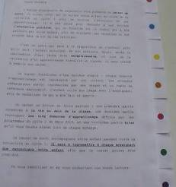
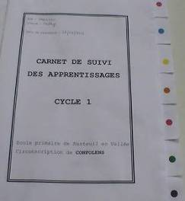
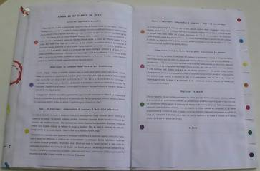
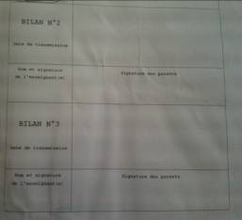
Mise en page de l’outil
Prénom
Prénom
Présentation de
l’outil aux familles
Page de garde
Couverture
Résumé de chaque
domaine d’apprentissage
du programme
En page finale

Slide 6
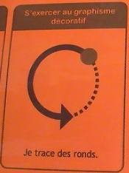
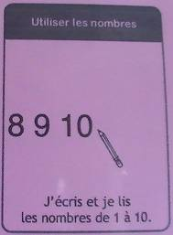
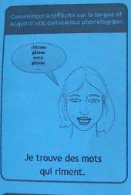
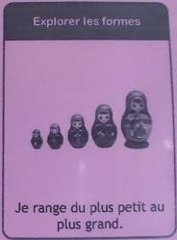
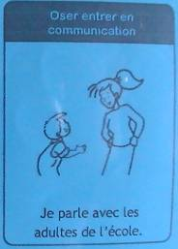
Exemples de vignettes utilisées
Les couleurs correspondent
aux domaines d’apprentissage

Slide 7
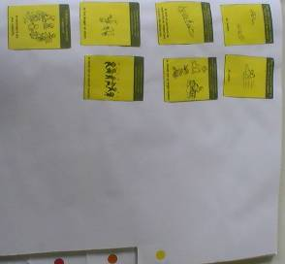
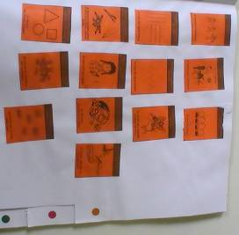
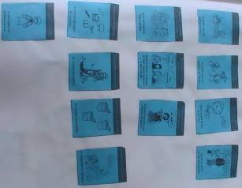
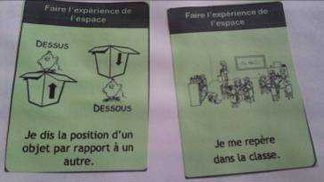
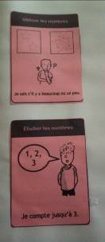
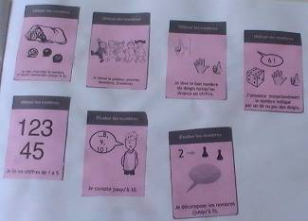
Vignettes collées dans le carnet

Slide 8
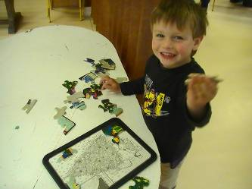
Déroulement
Une réussite récurrente
Cliquer au-dessus pour lire la vidéo (3 minutes)

Slide 9
Idées supplémentaires
Utiliser les indicateurs de progrès publiés sur eduscol à l’adresse suivante :
eduscol.education.fr/cid97131/suivi-et-evaluation-a-l-ecole-maternelle.html
Chaque enfant ajoutera la date au tampon dateur lorsqu’il collera une nouvelle vignette.
Une vignette de couleur ou de forme différente sera collée lorsqu’une compétence attendue en fin de cycle sera validée. Elle symbolisera le parcours effectué au cours du cycle avec la validation des items consécutifs pour parvenir aux compétences finales.
Les signatures des parents seront prévues sur tout le cycle, soient au moins 6 cases si le carnet n’est transmis que deux fois par an.

Slide 10
Merci beaucoup à Monsieur Rapeau d’avoir accepté de montrer son fonctionnement aux collègues de cycle 1, et de partager ses outils qui ont nécessité un impressionnant travail préparatoire.
Vous trouverez ses documents en pièce jointe à l’article.

